Slide 1
Η ΤΕΧΝΗΤΗ ΝΟΗΜΟΣΥΝΗ ΚΑΙ
Η ΠΑΙΔΑΓΩΓΙΚΗ ΑΞΙΟΠΟΙΗΣΗ
ΤΗΣ ΣΤΗΝ ΕΚΠΑΙΔΕΥΣΗ

Slide 2
Τι είναι η τεχνητή νοημοσύνη;
O κλάδος της πληροφορικής ο οποίος ασχολείται με τη σχεδίαση και την υλοποίηση υπολογιστικών συστημάτων που μιμούνται στοιχεία της ανθρώπινης συμπεριφοράς τα οποία υπονοούν έστω και στοιχειώδη ευφυΐα

Slide 3
Ανάπτυξη των πρώτων προγραμμάτων που προσομοίαζαν την ανθρώπινη σκέψη, κυρίως σε πανεπιστημιακά και ερευνητικά κέντρα.
Ιστορία της τεχνητής νοημοσύνης
1960–1970
Ανάπτυξη των πρώτων προγραμμάτων που προσομοίαζαν την ανθρώπινη σκέψη, κυρίως σε πανεπιστημιακά και ερευνητικά κέντρα.
1980
Πιο εξελιγμένα ITS, όπως το ANDES για τη φυσική και το SOPHIE για τεχνική εκπαίδευση .
2000-2010
Αρχίζει η ευρεία χρήση ΤΝ για ανάλυση επιδόσεων και προσαρμογή περιεχομένου.
2010-2020
Ανάλυση «μεγάλων δεδομένων» για να εντοπίζονται δυσκολίες και πρόοδοι μαθητών
20 20
Ανάπτυξη μοντέλων όπως το ChatGPT, που χρησιμοποιούνται για υποστήριξη μαθητών και καθηγητών.
Αυξημένη χρήση chatbots, εργαλείων αυτόματης διόρθωσης, δημιουργίας υλικού και προσωποποιημένης μάθησης.
Τεχνολογίες εικονικών δασκάλων και ρομπότ διδασκαλίας.

Slide 4
MANDATORY PAGE
Πού χρησιμοποιείται στην εκπαίδευση
1
2
3
Έξυπνα Εκπαιδευτικά Συστήματα
Εικονικοί Βοηθοί
Ανάλυση Δεδομένων
αναλύουν τη συμπεριφορά, τις απαντήσεις και τις ανάγκες κάθε μαθητή, προσαρμόζοντας το εκπαιδευτικό περιεχόμενο αναλόγως
Μέσω φιλικών και άμεσων διαλόγων, οι μαθητές μπορούν να κάνουν ερωτήσεις, να ζητούν διευκρινίσεις και να λαμβάνουν εξατομικευμένη καθοδήγηση
Μέσα από τη συλλογή μεγάλου όγκου πληροφοριών, όπως επιδόσεις σε τεστ, χρόνος συμμετοχής σε δραστηριότητες κ μπορούν να εξάγουν συμπεράσματα για τη πορεία των μαθητών.

Slide 5
Παιδαγωγικά Οφέλη από την Τεχνητή Νοημοσύνη
Εξατομίκευση της Μάθησης
Ενίσχυση της Συνεργασίας και της Δημιουργικότητας
επιτρέπει τη δημιουργία μαθησιακών εμπειριών που προσαρμόζονται στις μοναδικές ανάγκες και τα ενδιαφέροντα κάθε μαθητή.
οι μαθητές δουλεύουν μαζί, ανταλλάσσοντας ιδέες και λύνοντας προβλήματα ομαδικά.
Υποστήριξη του Ρόλου του Εκπαιδευτικού
Ενίσχυση της Ισοτιμίας στην Εκπαίδευση
αναλαμβάνει χρονοβόρες διαδικασίες, επιτρέποντας στον δάσκαλο να αφιερώσει χρόνο στην αλληλεπίδραση με τους μαθητές.
όλοι οι μαθητές μπορούν να έχουν πρόσβαση σε υψηλής ποιότητας εκπαιδευτικό υλικό και υποστήριξη.

Slide 6
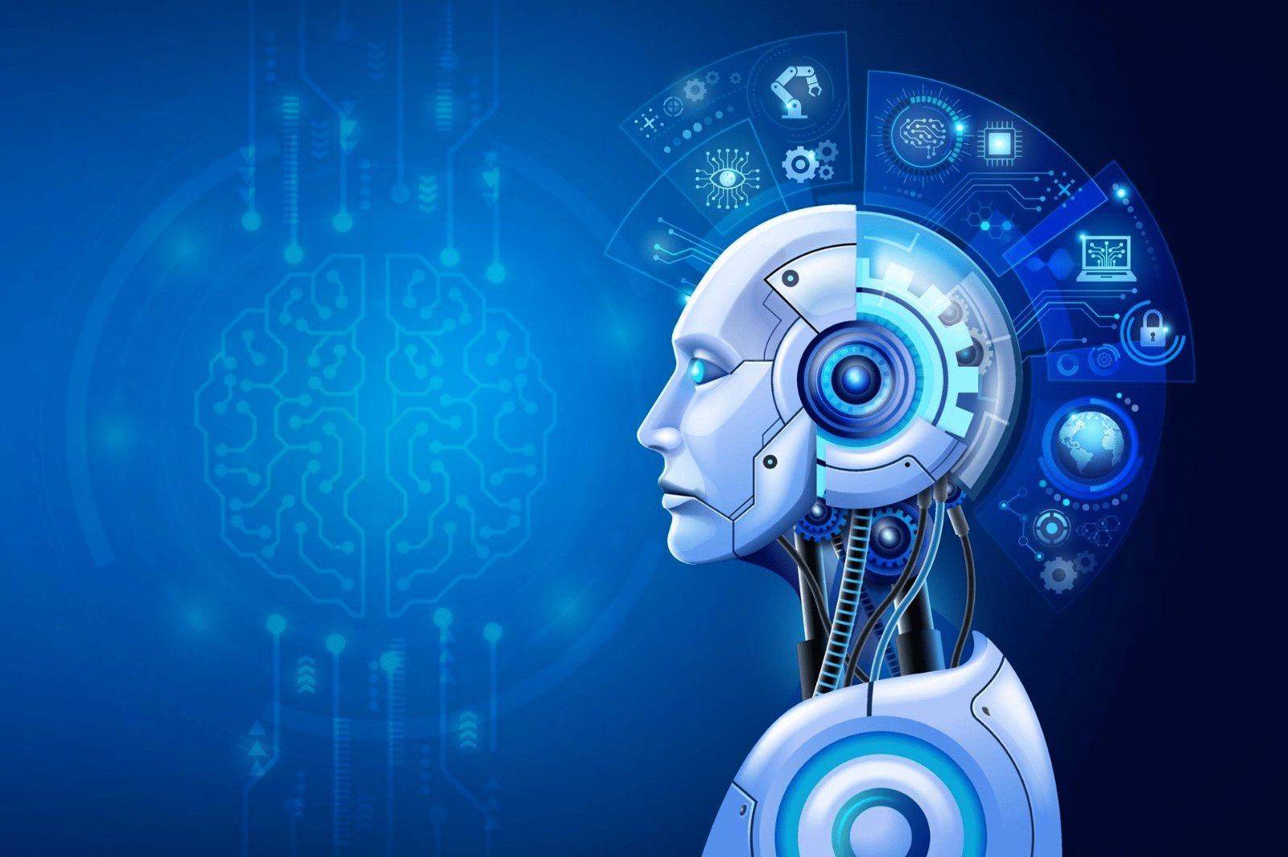
AI
Προβλήματα τεχνητής νοημοσύνης
Ζητήματα όπως η προστασία των προσωπικών δεδομένων των μαθητών, η αποφυγή της υπερβολικής εξάρτησης από τα ψηφιακά μέσα και η διατήρηση της ανθρώπινης διάστασης της εκπαίδευσης πρέπει να λαμβάνονται σοβαρά υπόψη.
Presentation Tool
Pitch Deck

